Slide 1
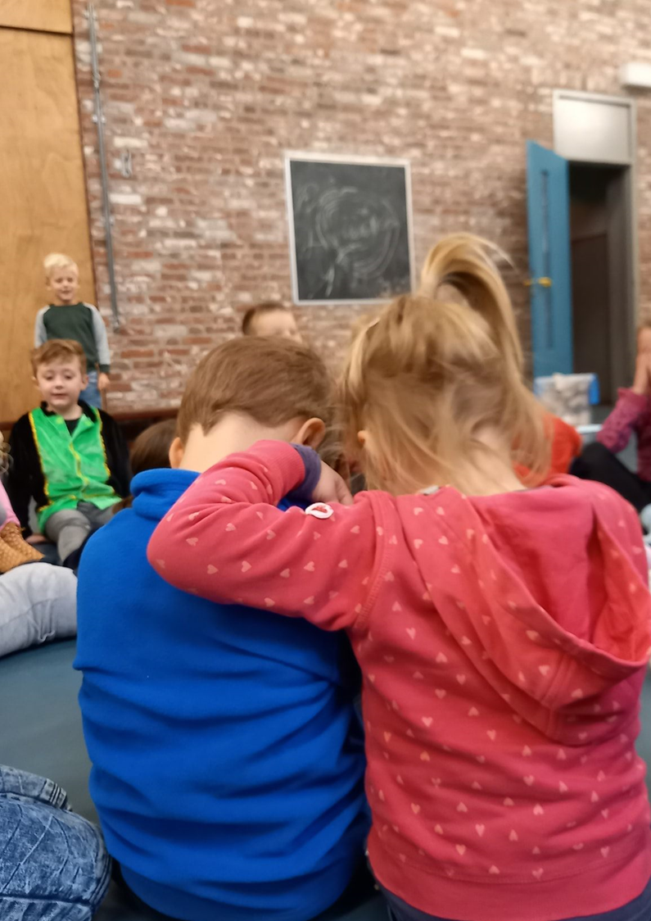
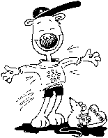
“Ik zou je zo graag weer een knuffel geven”
Het “we draaien Ongewoon groep” spel
van
Minioren Diessen
Niels, Suzan en Kim

Slide 2
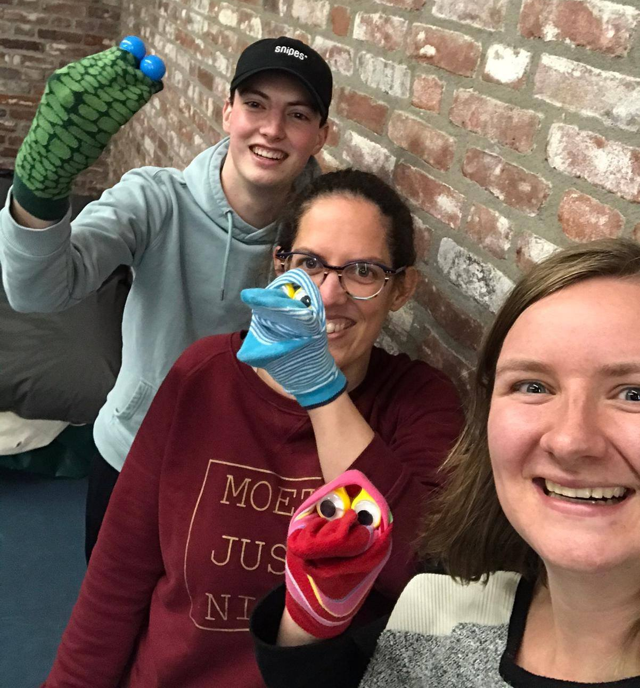
Lieve, stoere, grappige, mooie MINIOREN
Wij hopen jullie snel weer bij de Bolster te zien!
Niels, Suzan en Kim

Slide 3
Ik kan er zo naar verlangen
Dat ik die gekke corona virusjes kan vangen.
Ik vang die virussen in een bakje of een fles
Dan schud ik er heel hard mee op en neer
En waarschuw ze dan “kom hier nooit weer”.
Ik mep ze met de vliegenmepper zo de wereld uit!
Of ik zou ze tussen een boek gaan pletten
Zodat ze niemand meer kunnen besmetten
En als ze dan geplet zijn
Dan ga ik iedereen die i lief vind knuffelen,
dat vind ik zoooo fijn!
Kusjes geven wil ik alleen maar doen
Aan mensen zonder prikkelbaard of zonder vieze natte zoen
Alleen aan lieve mensen om mij heen
Vreemde, stoute mensen…die krijgen er van mij geen!
Knuffelen kan nu niet met iedereen
We kunnen ook niet overal heen
Hopelijk maak ik je blij
Met een optreden van mij.
Ik zou je zo
graag weer
een
knuffel geven

Slide 4
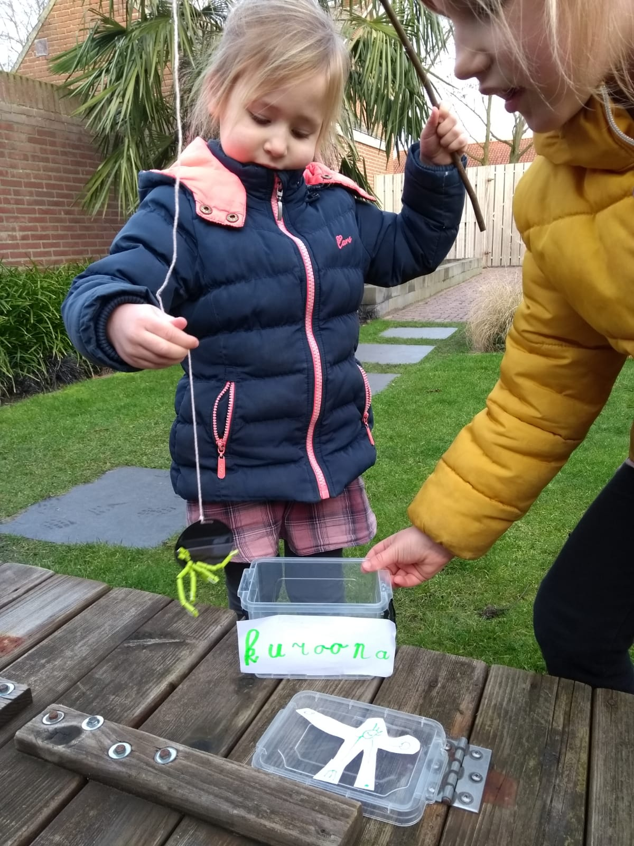
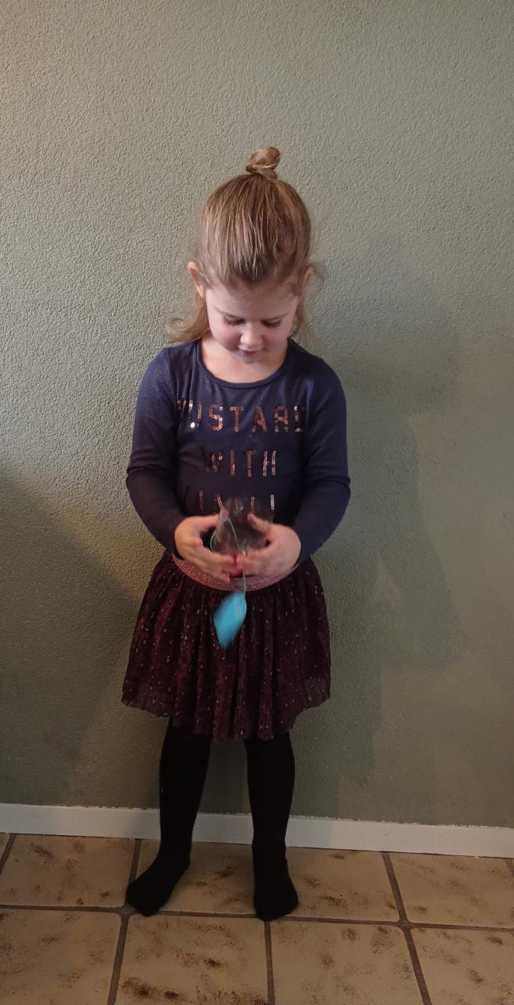
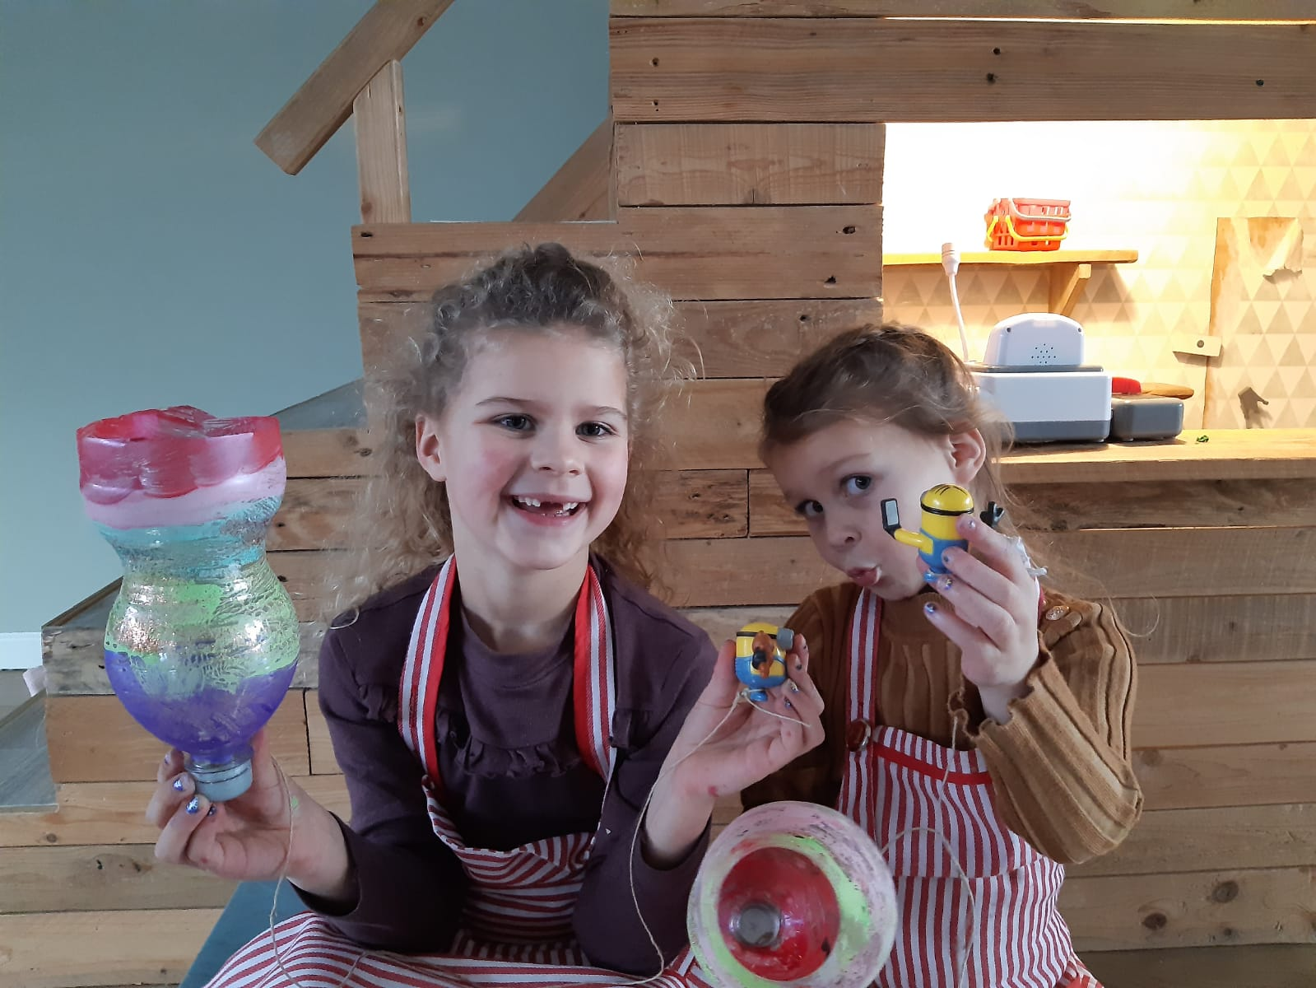
Ik vang die virussen in een bakje of een fles
Dan schud ik er heel hard mee op en neer
En waarschuw ze dan “kom hier nooit weer
Nodig: lege plastic fles/ een plastic beker/ doosje- touw, een dopje, eventueel knutselspullen.

Slide 5
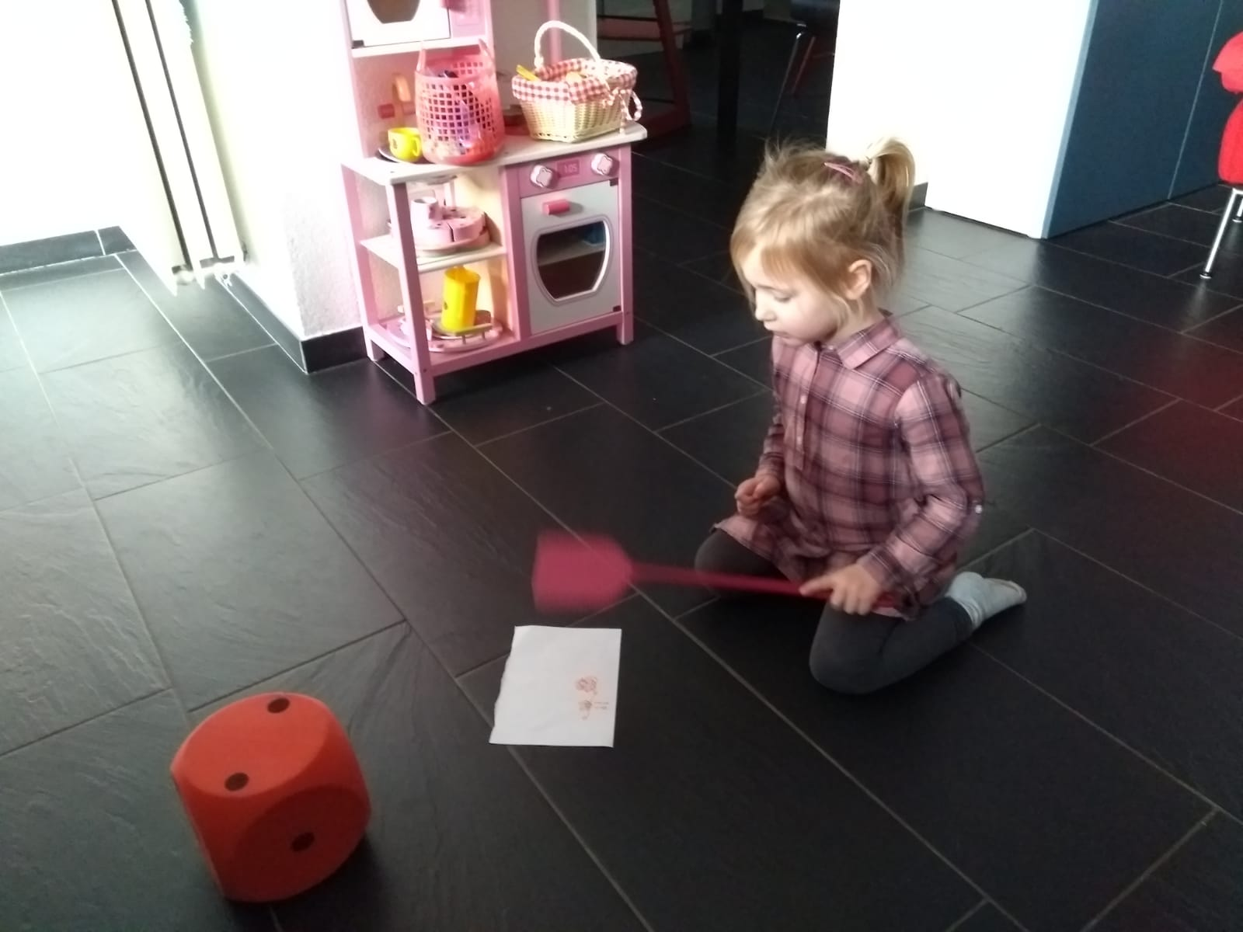
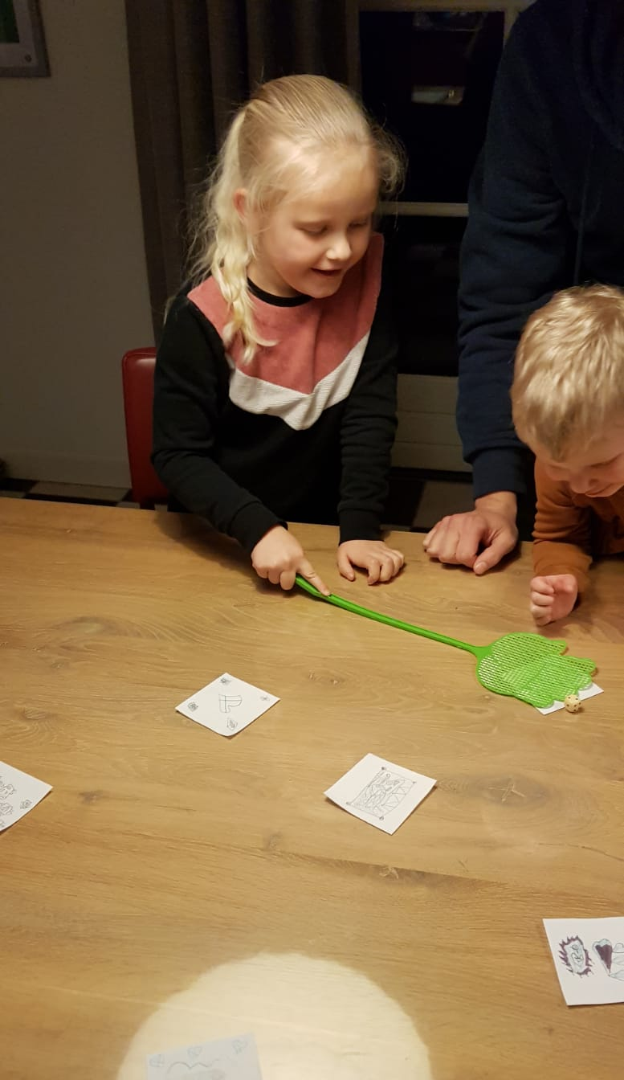
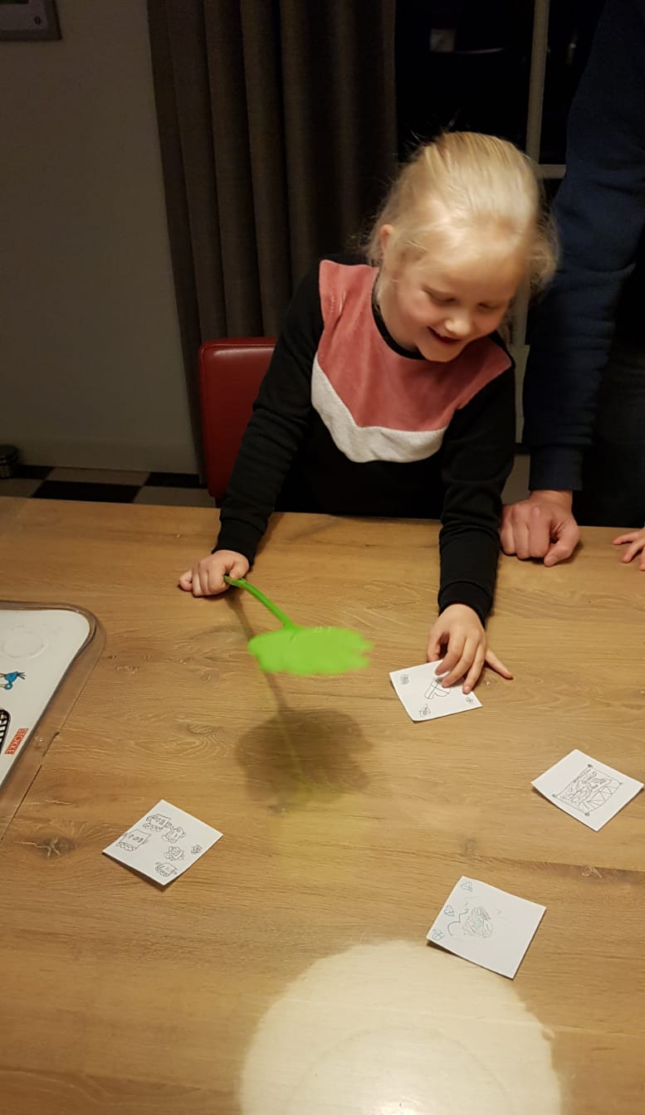
Ik mep ze met de vliegenmepper zo de wereld uit!
Nodig: 6 vellen papier met op ieder vel een paar virussen getekend ( op blz 1, 1 virus, op blz 2 staan er 2 etc.), een dobbelsteen en vliegenmeppers ( of een krant), stopwatch/ kookwekker.
Spel variant 1: leg de vellen op tafel en neem plaats aan tafel met een mepper. Gooi met de dobbelsteen. Gooi je 1, mep dan zo snel mogelijk op het vel met 1 virus. Gooi je 4, mep dan de 4 virussen. Hoeveel virussen mep jij in een minuut ( of …minuten)
Spel variant 2: Leg de vellen verspreid over de kamer. Nu moet je nog rennen ook om te gaan meppen!

Slide 6
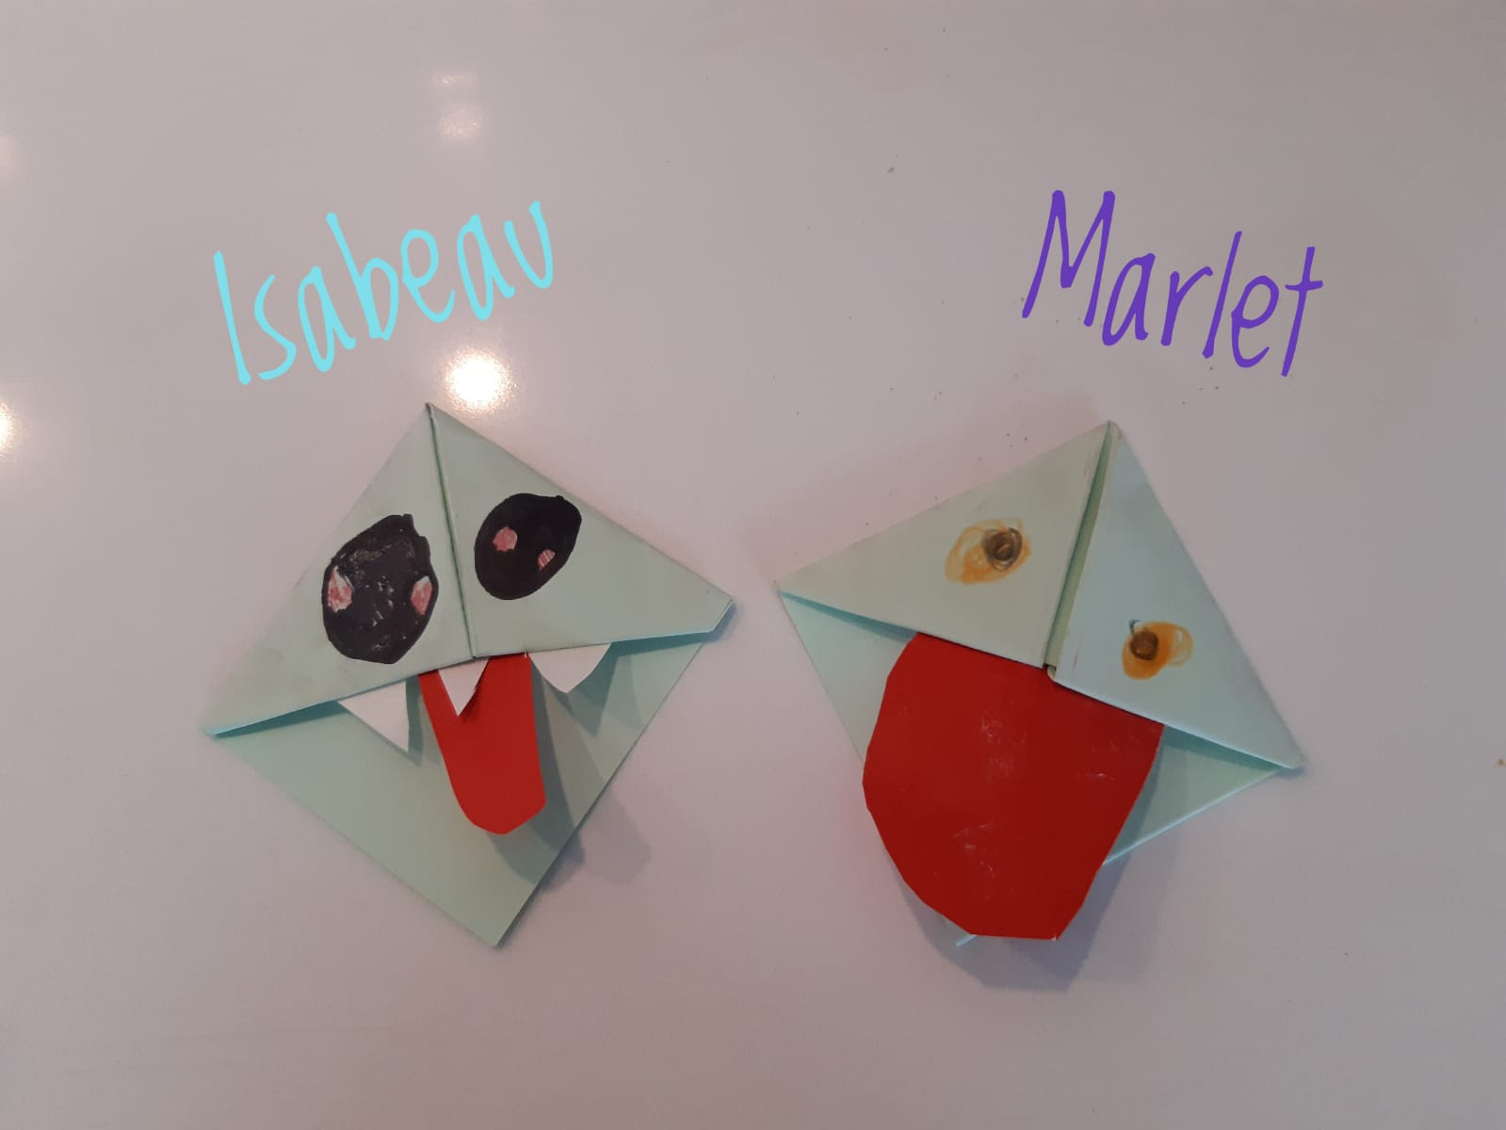
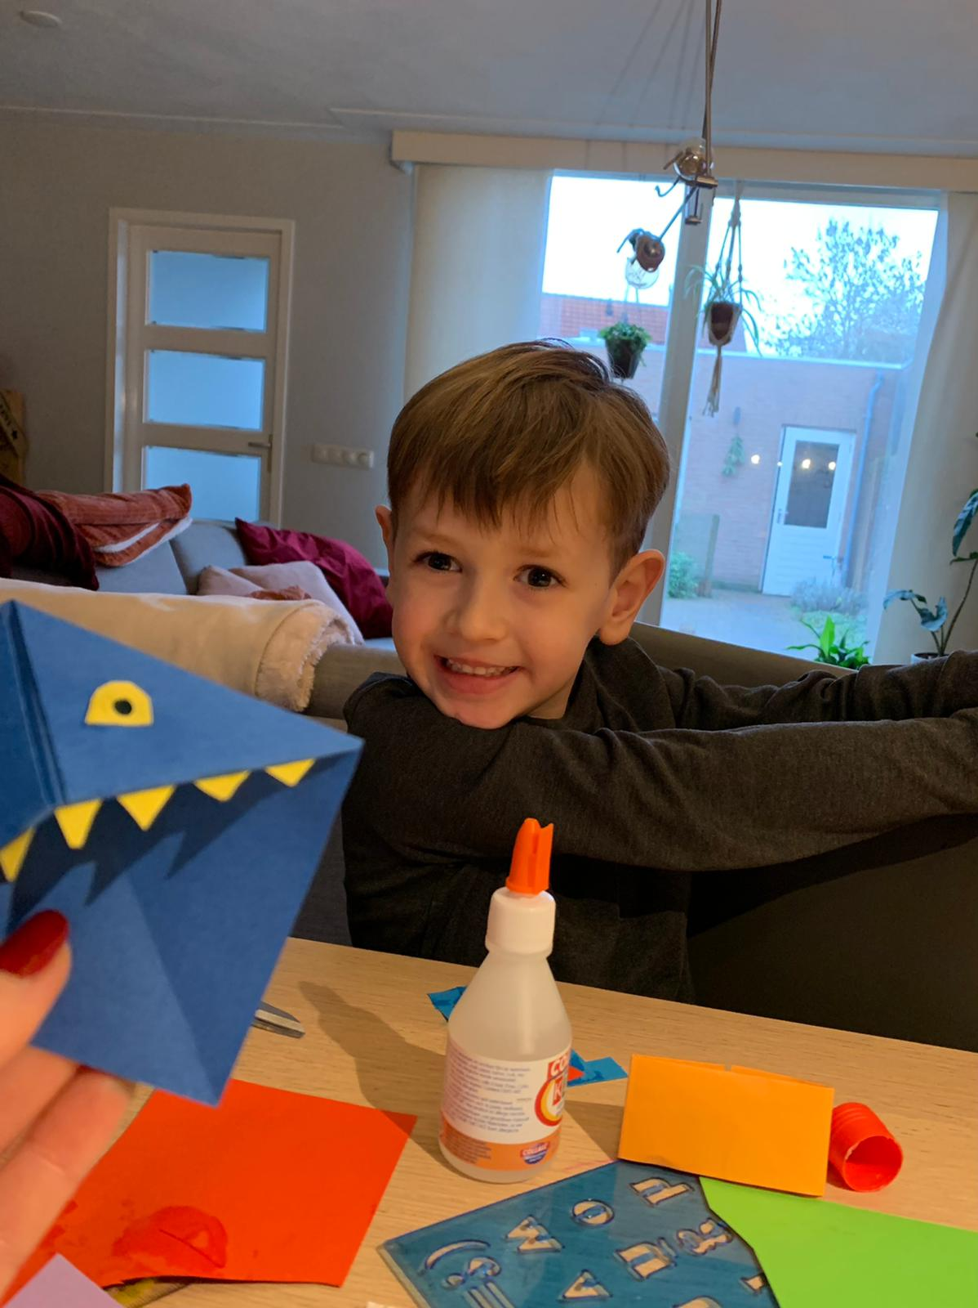
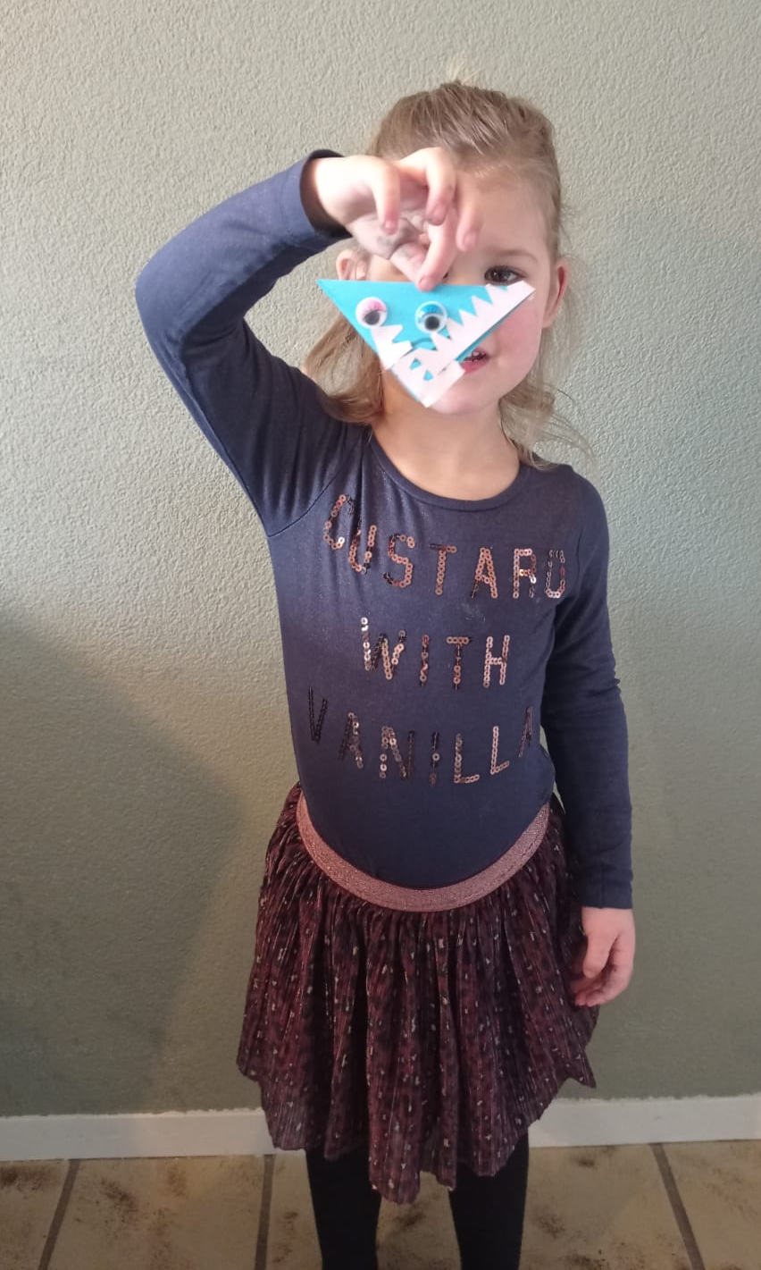
Ik kan er zo naar verlangen
Dat ik die gekke corona virusjes kan vangen.
Ik zou ze tussen een boek gaan pletten
Zodat ze niemand meer kunnen besmetten
Nodig: Papier, schaar, kleurtjes/ stiften
Maak een boekenlegger in de vorm van een gek, grappig virusje zoals op de foto.
Wij zijn benieuwd hoe jij denkt dat het virus eruit ziet.

Slide 7
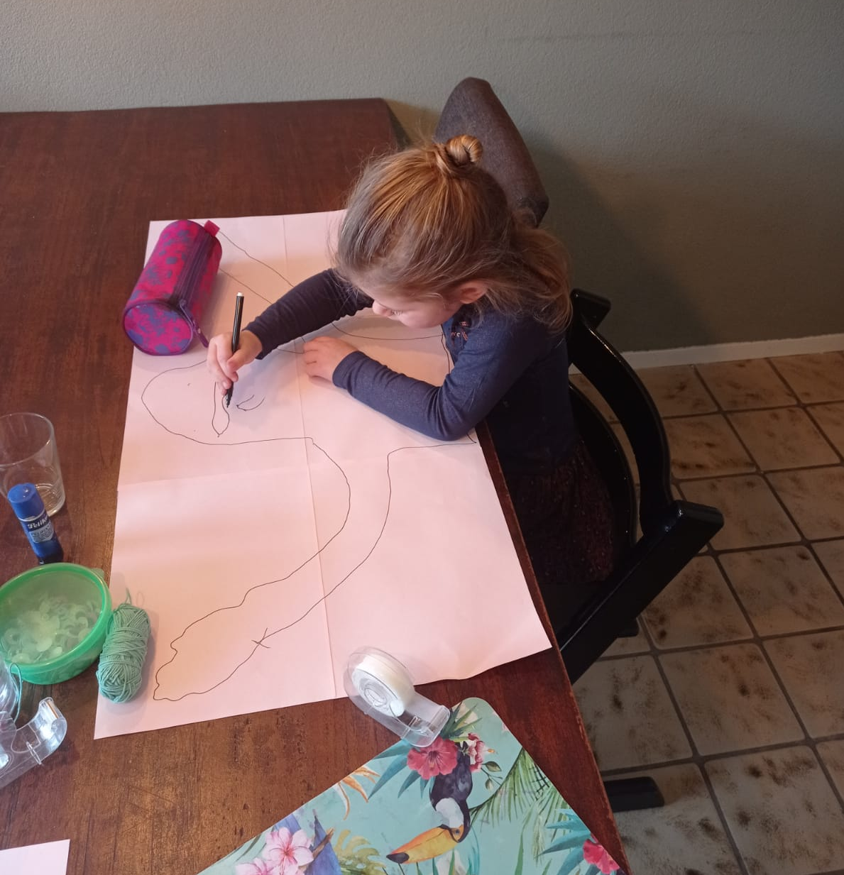
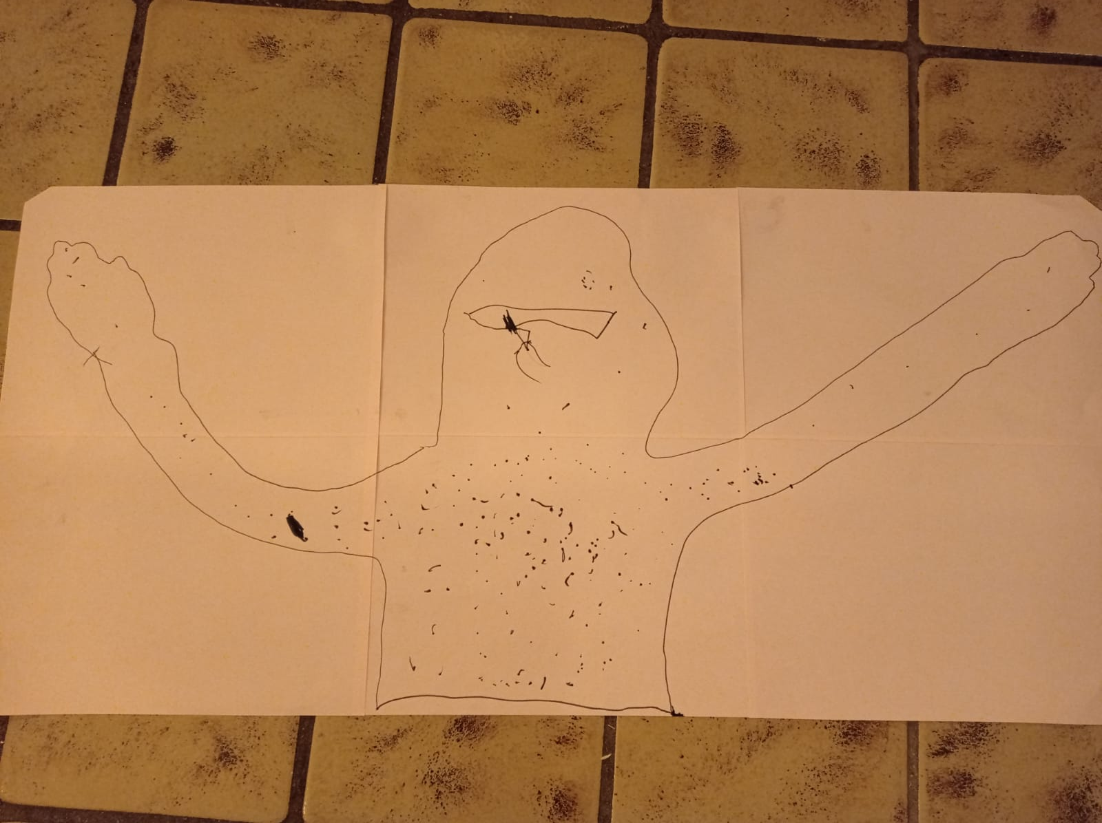
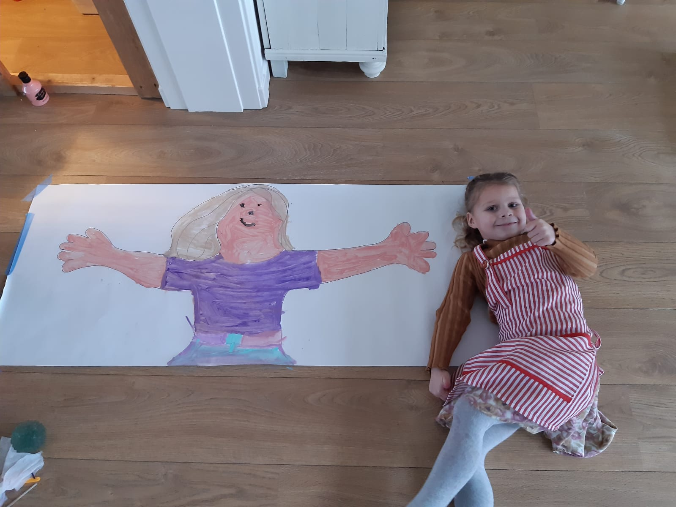
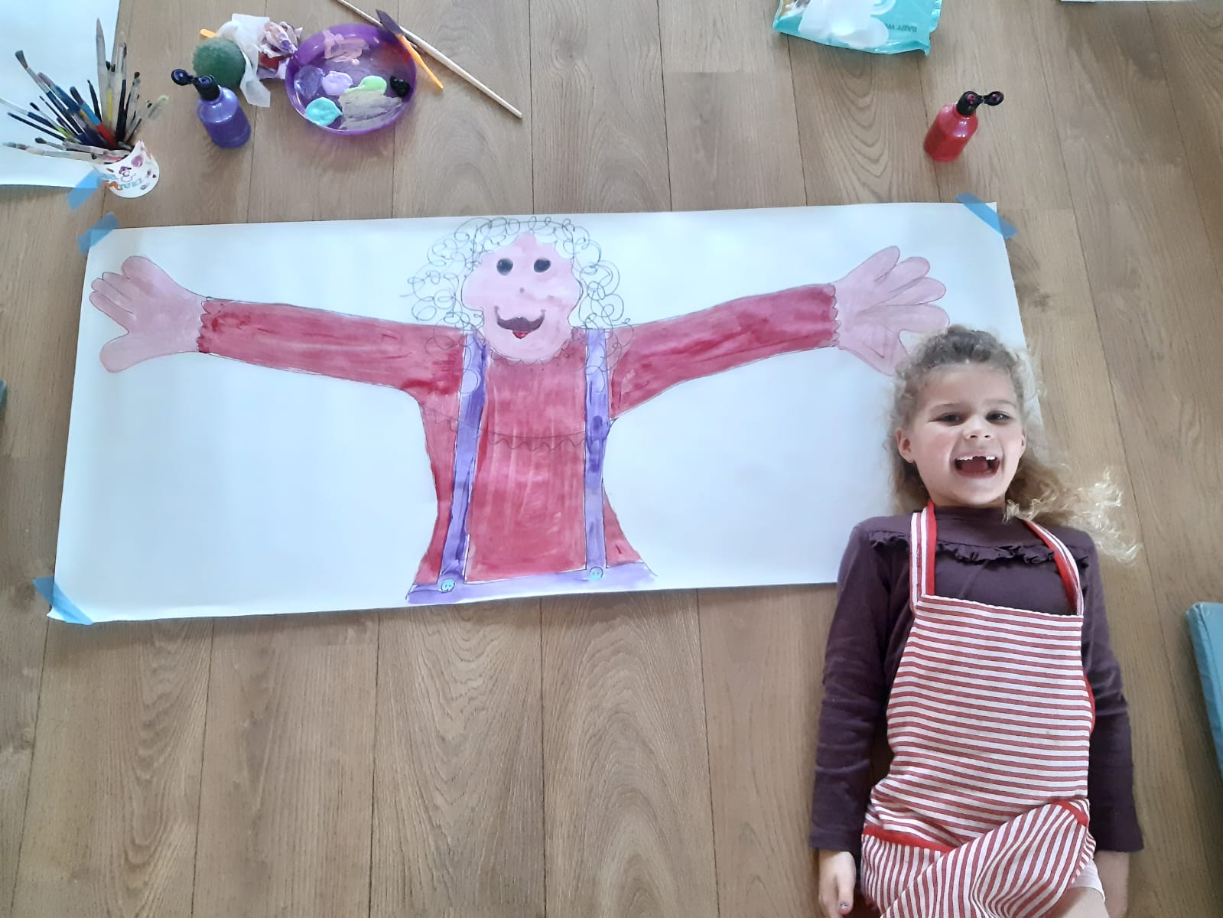
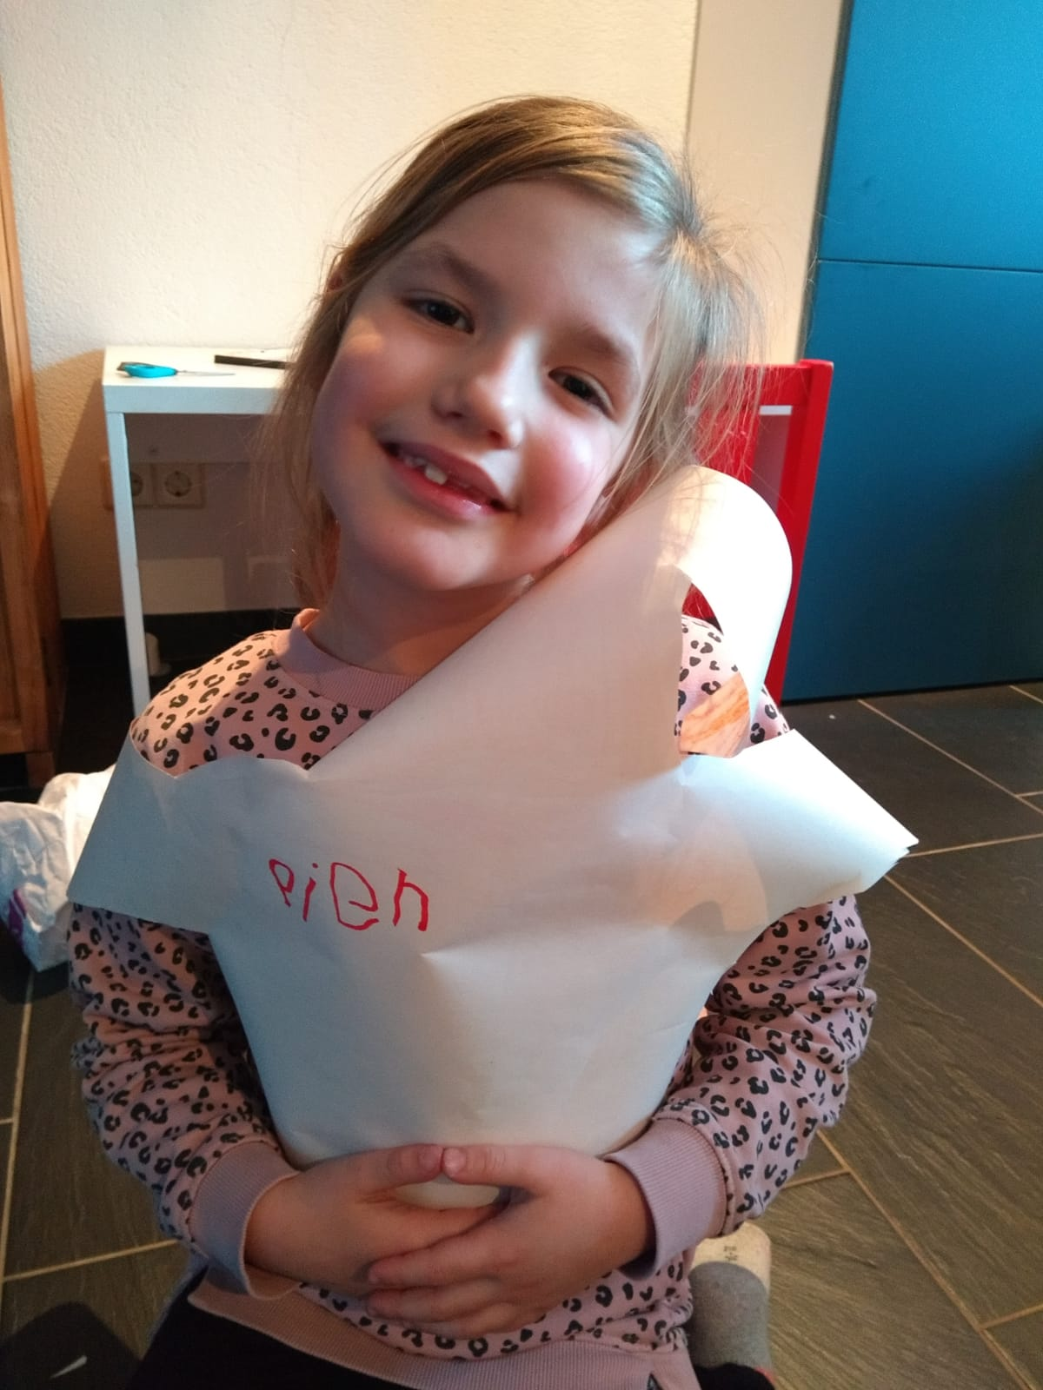
En als ze dan geplet zijn
Dan ga ik iedereen die ik lief vind knuffelen,
dat vind ik zoooo fijn!
Nodig; groot vel papier ( of meer vellen aan elkaar, of een krantenvel), een schaar, kleurtjes
Wij zijn benieuwd!

Slide 8
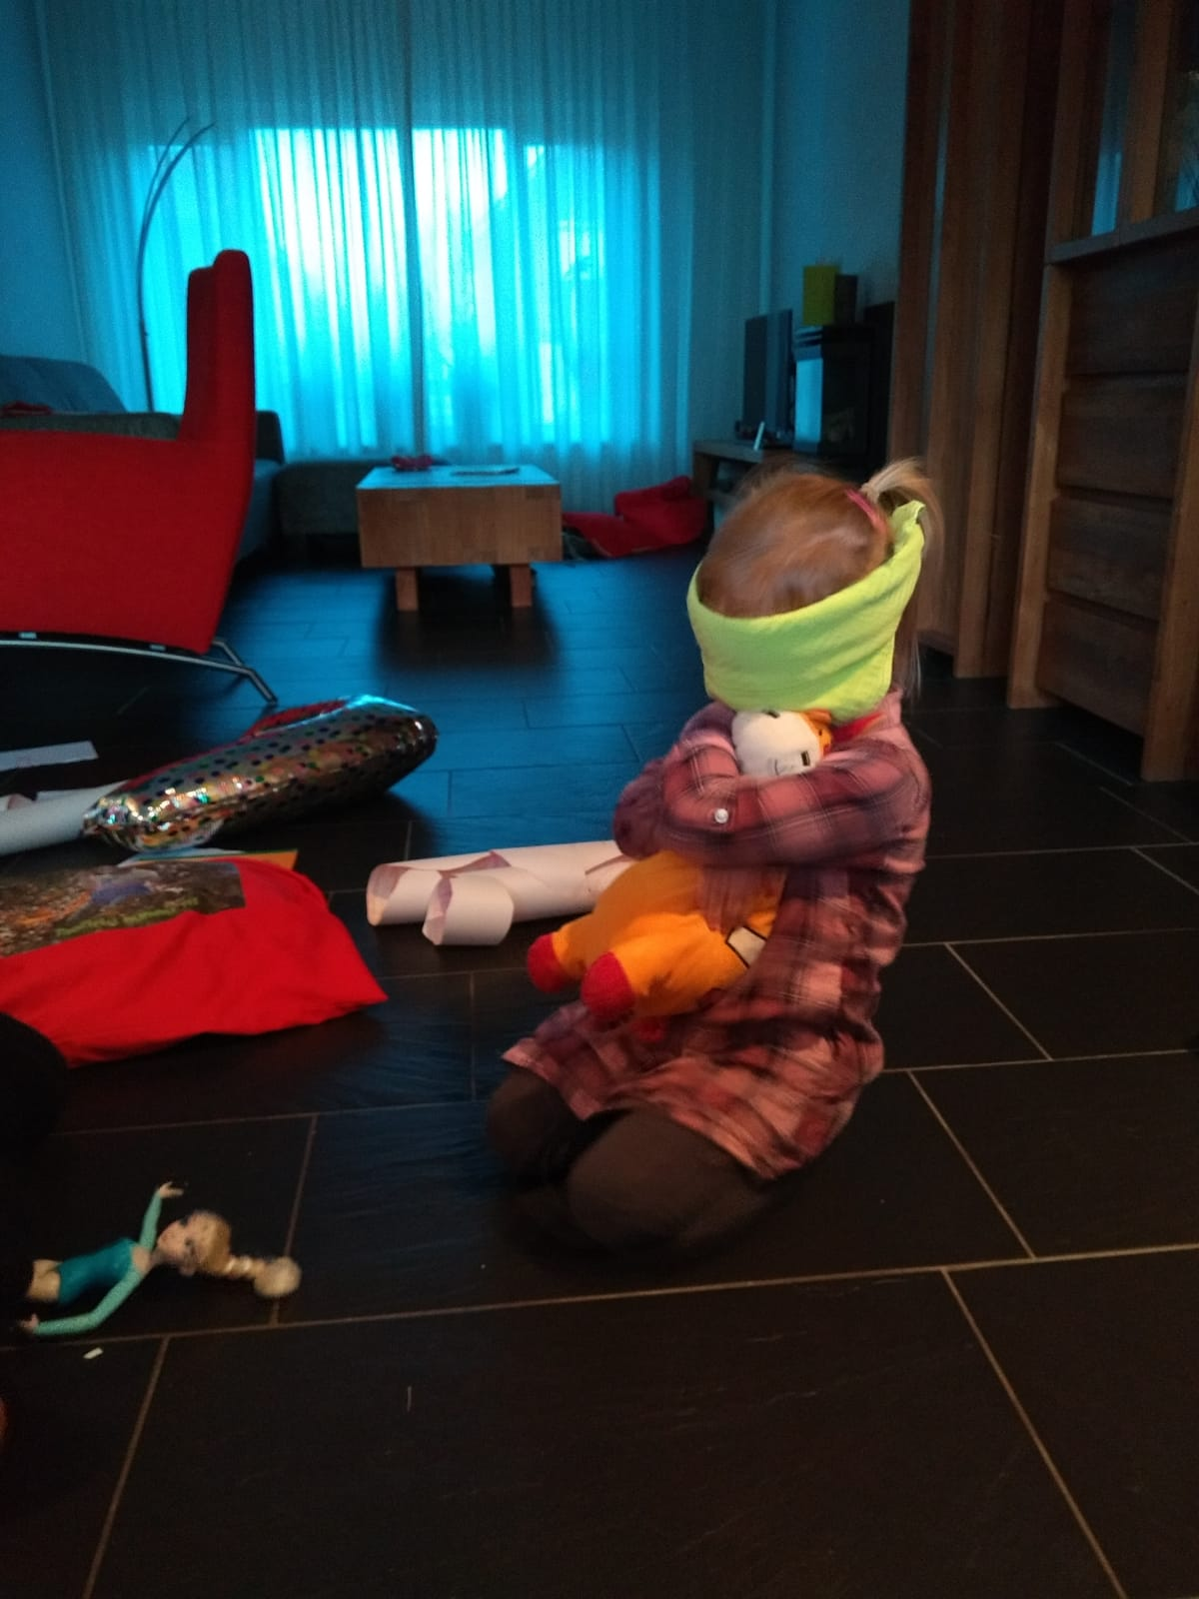
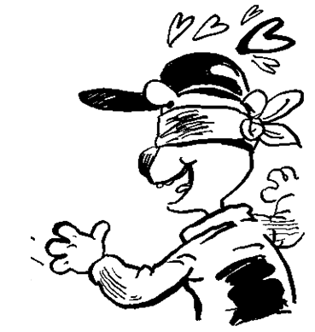
Helaas kunnen we nu niet knuffelen met iedereen.
Met de knuffels gelukkig wel!
Ken jij jouw knuffels goed?
Nodig: Knuffels ( en andere voorwerpen)- Blinddoek
Doe de blinddoek om en vraag om diegene die bij je is je iets in je handen te geven. Is het iets waar je mee kunt knuffelen of niet?
Voel maar eens goed, weet jij wat je in je handen krijgt?
Met een knuffel kun je fijn knuffelen, met een lepel is dat een beetje gek!

Slide 9
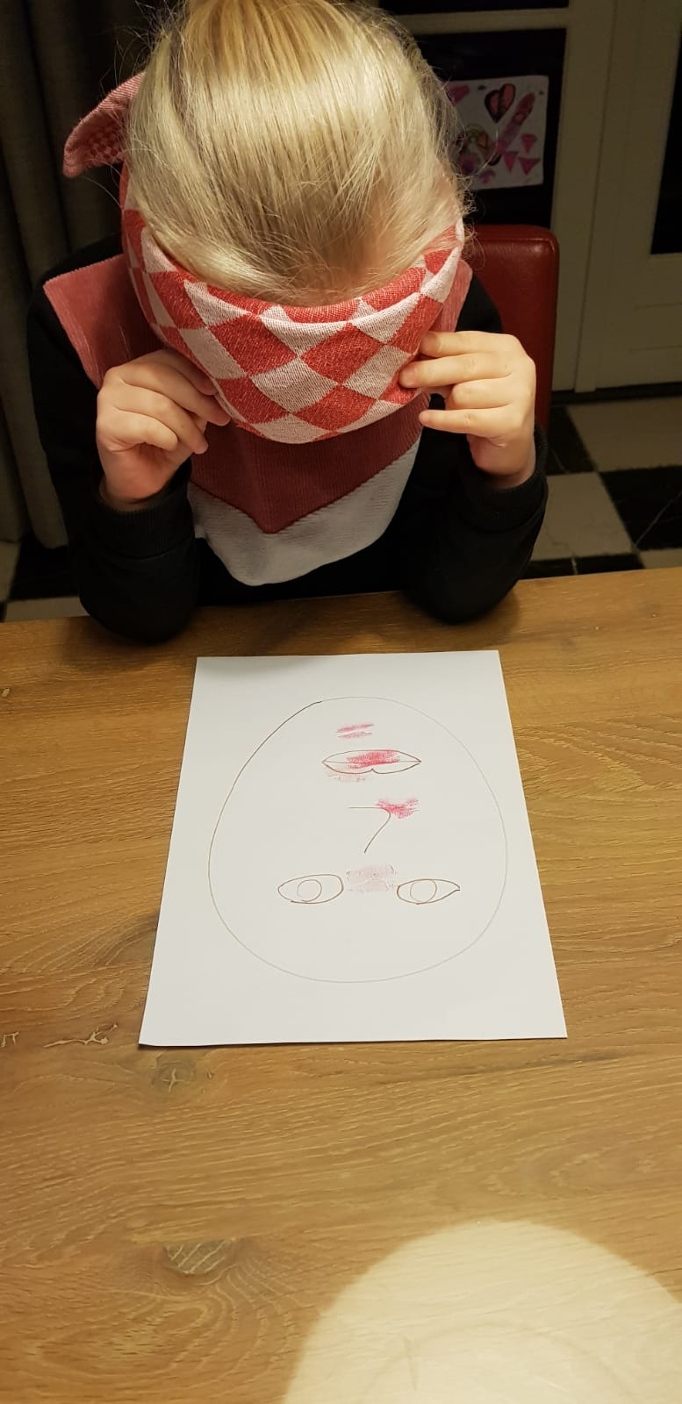
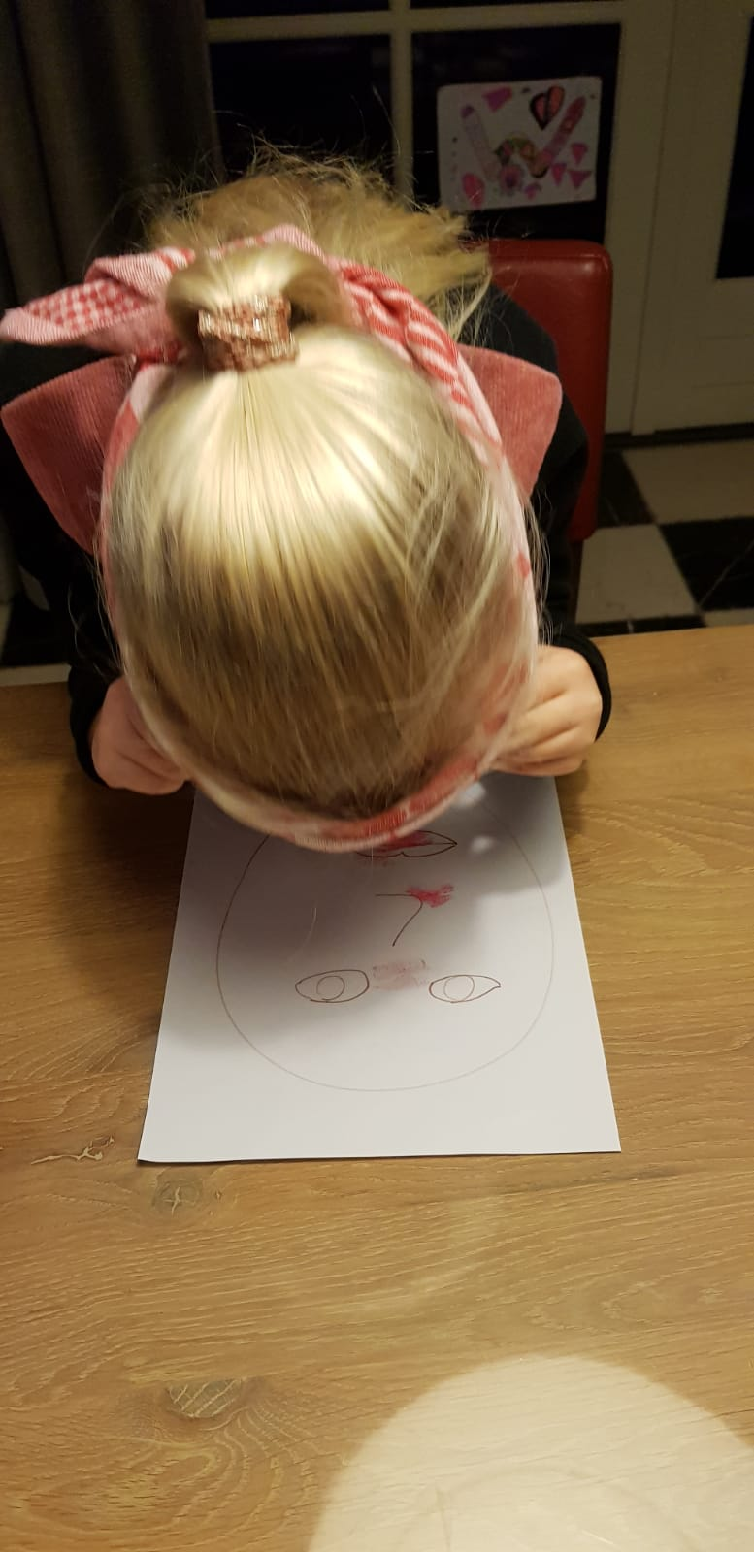
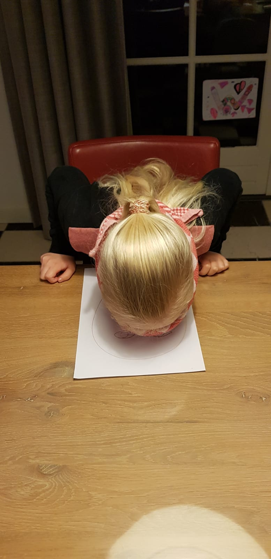
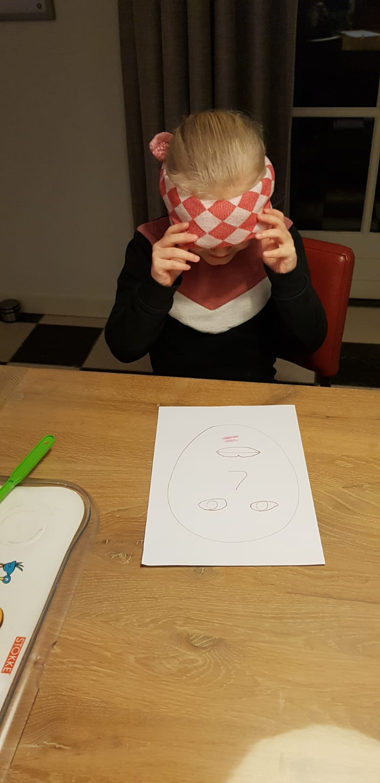
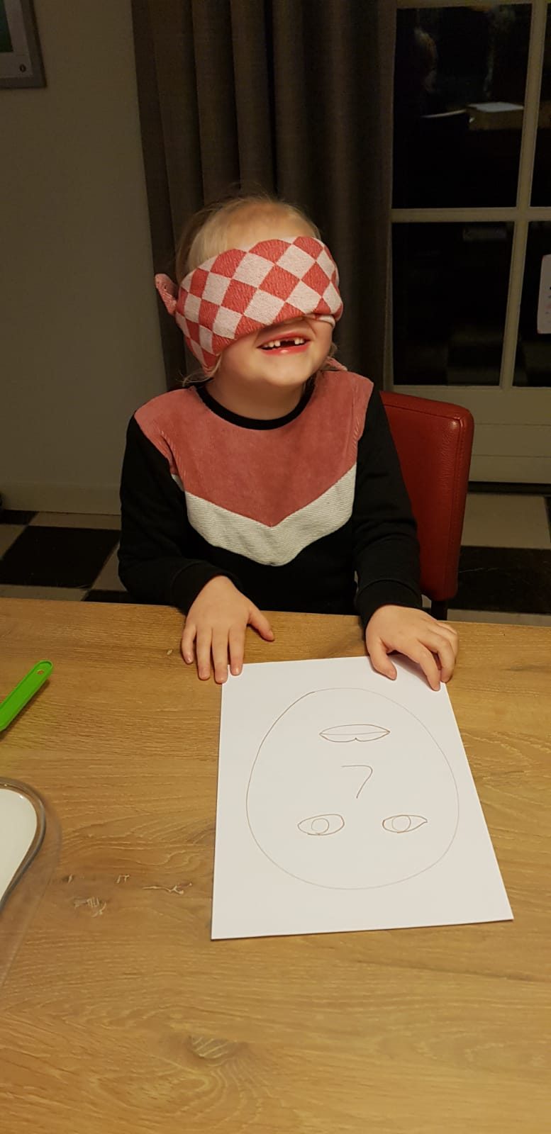
Kusjes geven wil ik alleen maar doen
Aan mensen zonder prikkelbaard of zonder vieze natte zoen
Alleen aan lieve mensen om mij heen
Vreemde, stoute mensen…die krijgen er van mij geen!
Nodig: Vel papier, lippenstift, schmink. En bij gebrek daaraan, jam, pasta, pindakaas ;-), handdoek, potlood
Teken op een vel papier een hoofd of een rondje wat een hoofd moet voorstellen. Smeer iets op je lippen wat een afdruk geeft als je geblinddoekt probeert het vel te kussen.

Slide 10
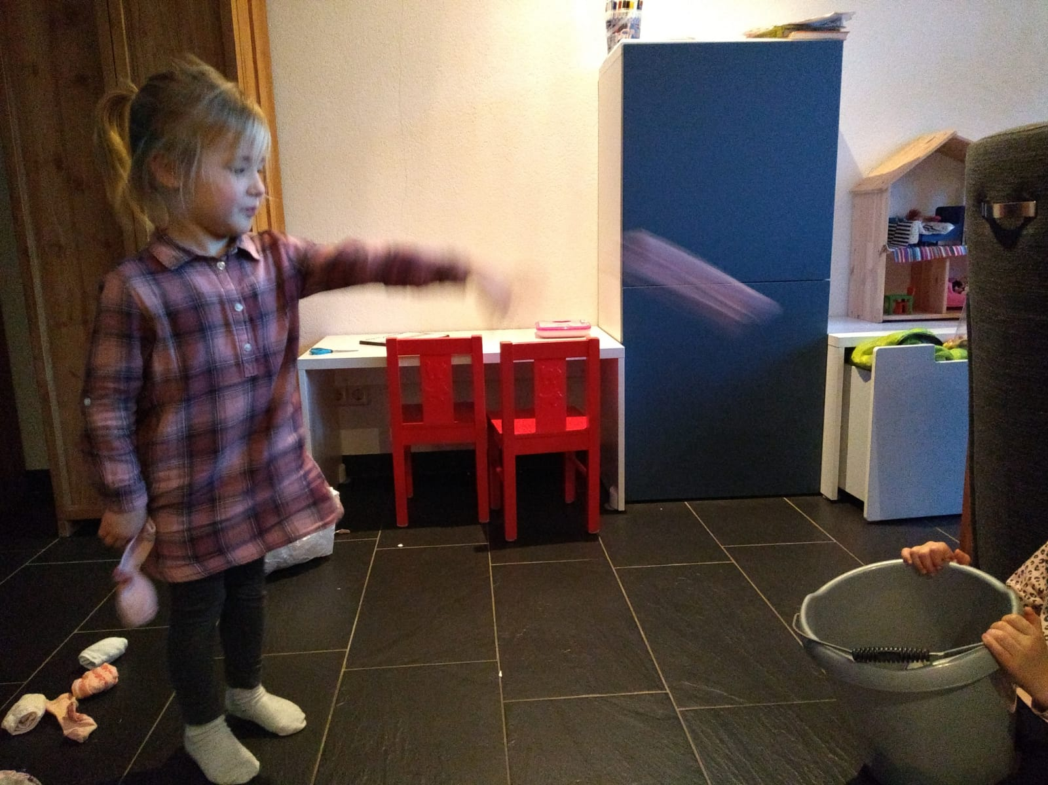
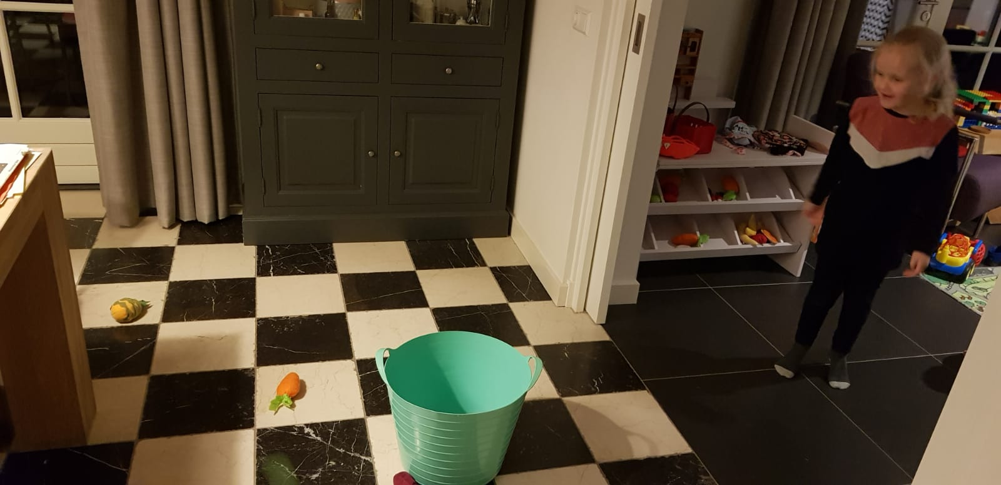
Natuurlijk kun je ook op een andere manier “virussen vangen”.
Nodig: Kleine voorwerpen waar je mee mag gooien, denk aan een zachte bal, opgerolde sokken of een kleine knuffel- een emmer of wasmand.
We doen net of de voorwerpen de virussen zijn. Het liefst zouden we virussen gewoon in de prullenbak gooien natuurlijk, maar dat is jammer van de spullen nu.
Gooi de voorwerpen vanaf 1 meter afstand in de emmer/wasmand. Lukt dit? Probeer het dan nog eens van verder af. Wat is jou record in afstand en waarmee gooide jij?

Slide 11
Knuffelen kan nu niet met iedereen
We kunnen ook niet overal heen
Hopelijk maak ik je blij
Met een optreden van mij.
Ben jij goed in dansen, in het vertellen van een mop, in het vertellen van een verhaaltje, kun jij een goede truc of heb jij een ander idee?

Slide 12
Het zit er weer op!
Wij hopen dat je met veel plezier alles gedaan hebt!
We kijken er naar uit om jullie allemaal weer te zien bij de Bolster….zou dat in februari al kunnen? We houden alle ouders via Whats app op de hoogte!
Een dikke knuffel van
Niels, Suzan en Kim

